Slide 1
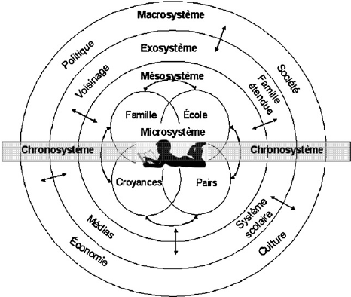
Modèle écosystémique de Bronfenbrenner (1979)

Slide 2
Modèle écosystémique adapté à la situation de l’enfant bilingue biculturel
Culture A
Langue A
Famille
école
Crèche
Langue B
Culture B

Slide 3
Modèle écosystémique de l’enfant bilingue biculturel (à compléter avec la famille)
Notes:
L’enfant grandit // est élevé par son entourage

